Slide 1
ФУНКЦИОНАЛЬНОЕ ТЕСТИРОВАНИЕ
ПОЗИТИВНОЕ И НЕГАТИВНОЕ ТЕСТИРОВАНИЕ

Slide 3
ФУНКЦИОНАЛЬНОЕ ТЕСТИРОВАНИЕ
Базируется на функциях и особенностях, а также на взаимодействии с другими системами.
Проводится в двух аспектах:
Требования
Бизнес-процессы

Slide 4
ЭТАПЫ ФУНКЦИОНАЛЬНОГО ТЕСТИРОВАНИЯ
Подготовка;
Проведение;
Отчет.

Slide 5
ВИДЫ ФУНКЦИОНАЛЬНОГО ТЕСТИРОВАНИЯ
Позитивное тестирование;
Негативное тестирование;
Исследовательское тестирование;
Интуитивное тестирование;
Тестирование по сценариям использования (End-to-end testing);
Тестирование основанное на ролях (Role-based testing);
Инсталляционное тестирование;
CRUD тестирование.

Slide 6
ПОЗИТИВНОЕ
ТЕСТИРОВАНИЕ
НЕГАТИВНОЕ
ТЕСТИРОВАНИЕ
тестирование, при котором используются только валидные данные и выполняются только валидные действия
тестирование с использованием невалидных данных и действий, направленное на получение ошибок и предупреждений

Slide 7
ИССЛЕДОВАТЕЛЬСКОЕ
ТЕСТИРОВАНИЕ
ИНТУИТИВНОЕ
ТЕСТИРОВАНИЕ
подход к тестированию, который подразумевает под собой одновременно изучение приложения, проектирование тестовых сценариев и их немедленное выполнение
неподготовленное и недокументированное тестирование, «игра» с приложением по свободному сценарию без следования тестовой документации

Slide 8
END-TO-END
ТЕСТИРОВАНИЕ
ROLE-BASED
ТЕСТИРОВАНИЕ
подход, при котором проводится сквозное тестирование системы по сценариям использования системы реальными пользователями
тестирование, направленное на проверку ограничения прав доступа к конкретному функционалу на основе роли и привилегий пользователя

Slide 9
ИНСТАЛЯЦИОННОЕ
ТЕСТИРОВАНИЕ
CRUD
ТЕСТИРОВАНИЕ
тестирование правильности инсталляции и настройки, а также обновления или удаления ПО.
тестирование корректности работы 4 функциональных возможностей каждой создаваемой записи в приложении (создание, просмотр, редактирование, удаление).

Slide 10
Начальная страница
Поиск товаров
Просмотр страницы с товаром
Каталог товаров
Корзина
Оплата
Регистрация
пользователя
Профайл покупателя
Форум с отзывами
END-TO-END ТЕСТИРОВАНИЕ

Slide 11
Начальная страница
Поиск товаров
Просмотр страницы с товаром
Каталог товаров
Корзина
Оплата
Регистрация
пользователя
Профайл покупателя
Форум с отзывами
END-TO-END ТЕСТИРОВАНИЕ

Slide 12
Начальная страница
Поиск товаров
Просмотр страницы с товаром
Каталог товаров
Корзина
Оплата
Регистрация
пользователя
Профайл покупателя
Форум с отзывами
END-TO-END ТЕСТИРОВАНИЕ

Slide 13
Начальная страница
Поиск товаров
Просмотр страницы с товаром
Каталог товаров
Корзина
Оплата
Регистрация
пользователя
Профайл покупателя
Форум с отзывами
END-TO-END ТЕСТИРОВАНИЕ

Slide 14



Незарегистрированный
пользователь
Зарегистрированный
пользователь
Зарегистрированный
пользователь с покупками
Начальная страница обычная
Товары сезонные
Товары без скидок
Начальная страница с рекламой скидок
Товары сезонные
Скидка на товары 2%
Товары со скидкой показываются первыми
Может написать отзыв о товаре
Начальная страница с товарами из категорий, где были покупки
Скидка на товары 10%
Товары со скидкой показываются первыми
Может написать отзыв о товаре
ROLE-BASED ТЕСТИРОВАНИЕ

Slide 15
Открывает приложение
Выбирает сезонный товар
Переходит на страницу регистрации
Регистрируется
Возвращается на страницу с товаром
Видит скидку
Оформляет покупку
Выходит из приложения
Открывает приложение и заходит под своим логином/паролем
На начальной странице видит товары из той же категории, где уже купил товар
Выбирает новый товар из этой же категории
Оформляет покупку
Выходит из приложения
ROLE-BASED ТЕСТИРОВАНИЕ

Slide 16
ИНСТАЛЛЯЦИОННОЕ ТЕСТИРОВАНИЕ
Примеры проверок:
Установка с параметрами по умолчанию;
Установка с измененными параметрами;
Установка на различные поддерживаемые платформы;
Установка в silent mode;
Установка обновлений на уже работающее ПО;
Удаление ПО.

Slide 17
МОДЕЛИ ПОВЕДЕНИЯ ПОЛЬЗОВАТЕЛЯ
Пользователь-интуит
Пользователь не читал инструкций или не способен их прочитать. Находится несоответствие интерфейса программы существующим стереотипам.
«Хороший» пользователь
Добросовестный пользователь действует в строгом соответствии с инструкциями. Поиск ошибок как в логике работы программы, так и в документации на программу.
«Плохой» пользователь
Недобросовестный пользователь стремится использовать программу непредусмотренным способом.

Slide 18
CRUD ТЕСТИРОВАНИЕ
Преимущества:
Имитирует фактическое использование системы;
Недостатки
Возможно упущение логических ошибок в ПО;
Вероятность избыточного тестирования.

Slide 19
ПОЗИТИВНОЕ ТЕСТИРОВАНИЯ
Тестирование, при котором проверяются корректные варианты использования системы, а также реакция системы на валидные данные.

Slide 20
ПРИМЕРЫ ПОЗИТИВНОГО ТЕСТИРОВАНИЯ
Протестировать, что выбор високосного года проверяется корректно и не приводит к ошибкам и неправильным расчетам.
Протестировать отрицательные числа в числовом поле (если разрешены).
Протестировать дробные числа в числовом поле (если разрешены).
Протестировать минимальную и максимальную длину поля и что данные не обрезаются.
Протестировать функциональность Timeout.

Slide 21
НЕГАТИВНОЕ ТЕСТИРОВАНИЯ
Тестирование, при котором проверяются варианты некорректного использования системы, а также реакция системы на невалидные данные.

Slide 22
ПРИМЕРЫ НЕГАТИВНОГО ТЕСТИРОВАНИЯ
Протестировать, что все обязательные поля проверяются системой.
Протестировать, что система не выдает валидационную ошибку на необязательные поля.
Протестировать, что пользователь не может ввести больше/меньше символов, чем допустимо.
Протестировать, что система не дает пользователю ввести неразрешенные символы или выбрать недопустимые значения. При этом система показывает понятное пользователю сообщение.
Проверить, что если происходит какая-либо ошибка, то система перенаправляет пользователя на специальную страницу приложения, где находится предупреждающее сообщение.

Slide 23
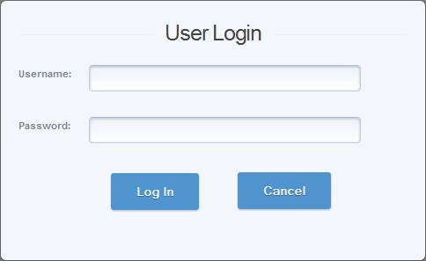

Slide 24
ПОЗИТИВНОЕ
ТЕСТИРОВАНИЕ
НЕГАТИВНОЕ
ТЕСТИРОВАНИЕ
При открытии формы фокус должен быть в поле Username;
Поле Password должно быть типа «Password»;
Ввести существующий в системе Username, ввести правильный Password, нажать Log In;
Ввести существующий в системе Username, ввести правильный Password, нажать “Enter”
Ввести Username, Password и нажать Cancel.
Оставить поля пустыми и нажать “Enter” или Log In;
Ввести несуществующий в системе Username, ввести неправильный Password, нажать Log In.

Slide 25
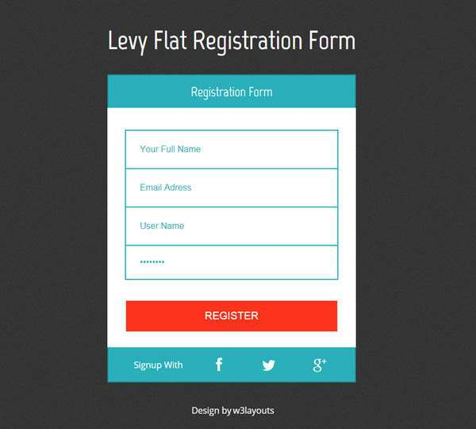

Slide 26
ПОЗИТИВНОЕ
ТЕСТИРОВАНИЕ
НЕГАТИВНОЕ
ТЕСТИРОВАНИЕ
Имя с пробелами;
Имя с дефисом и апострофом;
Имя в верхнем и нижнем регистре;
Имя в пределах минимума и максимума.
Оставить поле пустым;
Имя за пределами минимума и максимума;
Спецсимволы вместо имени.

Slide 27
ПОЗИТИВНОЕ
ТЕСТИРОВАНИЕ
НЕГАТИВНОЕ
ТЕСТИРОВАНИЕ
E-mail в корректном формате;
Уникальный E-mail;
E-mail в пределах минимума и максимума.
Оставить поле пустым;
Адрес, который не соответствует формату;
Спецсимволы вместо E-mail’а;
E-mail, который уже используется.

Slide 28
ПОЗИТИВНОЕ
ТЕСТИРОВАНИЕ
НЕГАТИВНОЕ
ТЕСТИРОВАНИЕ
Username в корректном формате;
Уникальный username;
E-mail в пределах минимума и максимума.
Оставить поле пустым;
Username, который не соответствует формату;
Username с пробелами;
Username, который уже используется;
Username, который за пределами минимума и максимума.

Slide 29
ПОЗИТИВНОЕ
ТЕСТИРОВАНИЕ
НЕГАТИВНОЕ
ТЕСТИРОВАНИЕ
Password отображается точками/звездочками;
Password в пределах минимума и максимума;
Password соответствует формату.
Оставить поле пустым;
Password, который не соответствует формату;
Password, который за пределами минимума и максимума.

Slide 30
ПОЗИТИВНОЕ
ТЕСТИРОВАНИЕ
НЕГАТИВНОЕ
ТЕСТИРОВАНИЕ
Нажать на кнопку соц сети, когда сессия в ней не открыта;
Нажать на кнопку соц сети, когда сессия в ней открыта;
Проверить возможность вернуться назад на форму регистрации.
Попытаться зарегистрироваться одновременно используя несколько соц сетей.

Slide 31
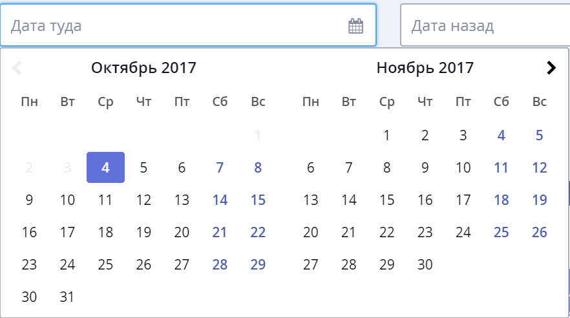

Slide 32
ПОЗИТИВНОЕ
ТЕСТИРОВАНИЕ
НЕГАТИВНОЕ
ТЕСТИРОВАНИЕ
Выбор текущей даты;
Выбор даты в будущем;
Перелистывание месяцев вперед и назад;
Выбор корректной даты «Туда» и корректной даты «Назад».
Оставить поле пустым;
Попытаться выбрать дату в прошлом;
Выбрать дату «Туда» в будущем, и попытаться выбрать дату «Назад» раньше, чем «Туда»;
Выбрать корректно даты «Туда» и «Назад», потом попытаться выбрать дату «Туда» позже, чем «Назад»;
Попытаться ввести дату с клавиатуры.

Slide 33
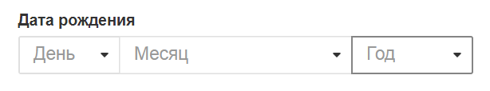

Slide 34
ПОЗИТИВНОЕ
ТЕСТИРОВАНИЕ
НЕГАТИВНОЕ
ТЕСТИРОВАНИЕ
Выбор корректной даты в прошлом;
Ввод даты с клавиатуры;
Выбор текущей даты.
Оставить поля пустыми;
Выбрать 31 число и месяц Апрель/Июнь/Сентябрь/Ноябрь;
Выбрать 29 февраля невисокосного года;
Выбрать дату в будущем;
Набрать некорректную дату с клавиатуры.

Slide 35


Slide 36
ПОЗИТИВНОЕ
ТЕСТИРОВАНИЕ
НЕГАТИВНОЕ
ТЕСТИРОВАНИЕ
Ввод корректного номера телефона с пробелами;
Ввод корректного номера телефона с дефисами;
Ввод корректного номера телефона со скобками;
Ввод номера разных операторов;
Выбор другой страны (должен измениться код страны)
Смена IP адреса (должна измениться страна по умолчанию).
Оставить поля пустыми;
Ввести спец символы или буквы;
Ввести телефон за пределами минимума и максимума;
Написать телефон, потом сменить страну;
Набрать номер состоящий из нулей.

Slide 37
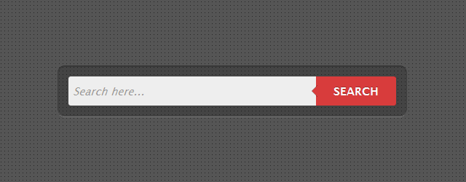

Slide 38
ПОЗИТИВНОЕ
ТЕСТИРОВАНИЕ
НЕГАТИВНОЕ
ТЕСТИРОВАНИЕ
Проверить, что placeholder исчезает, когда фокус находится в поле;
Поиск по нажатию на кнопку Search;
Поиск по нажатию “Enter”;
Поиск существующих страниц;
Поиск с применением операторов;
Вставка текста поиска из буфера обмена;
Поиск по нескольким словам.
Оставить поле пустым и нажать Search;
Поиск по спец символам;
Текст поиска за пределами минимума и максимума;
Поиск страниц, которых не существует.

